Slide 1
Chào mừng các em đến với tiết Tiếng Việt

Slide 2
Viết chữ hoa V

Slide 3
Yêu cầu cần đạt
01
- Viết đúng chữ V cỡ vừa và cỡ nhỏ.
Viết đúng câu ứng dụng:
Vườn cây quanh năm xanh tốt.
02
03
- Rèn cho mình tính kiên trì và cẩn thận khi viết.

Slide 4
* Hoạt động 1: Viết chữ hoa
Đường kẻ ngang 6
Đường kẻ ngang 5
Đường kẻ ngang 4
5 li
Đường kẻ ngang 3
Đường kẻ ngang 2
Đường kẻ ngang 1
Chữ hoa cỡ vừa cao mấy li?
Chữ hoa cỡ vừa gồm mấy đường kẻ ngang ?
Chữ hoa cỡ vừa cao 5 li.
Chữ hoa cỡ vừa gồm 6 đường kẻ ngang.

Slide 5
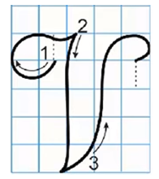
- Chữ hoa V gồm có mấy nét?
- Có 3 nét.
+ Nét 1: là kết hợp của 2 nét cơ bản – nét cong trái và nét lượn ngang.
- Đó là những nét nào?
+ Nét 2: là nét lượn dọc.
+ Nét 3: là nét móc xuôi phải.

Slide 6
2
1
- Nét 1 của chữ hoa V, giống nét 1 của các chữ hoa ta nào đã học?
- Giống nét 1 của các chữ hoa H, I, K.
3

Slide 9
Viết ứng dụng
VưŊ cây Ǖίaζ wăm xaζ Ǉō .
a. Chữ cái nào được viết hoa?
→ Chữ V
b. Những chữ cái nào cao 2.5 li ?
→ Chữ V, y, h

Slide 10
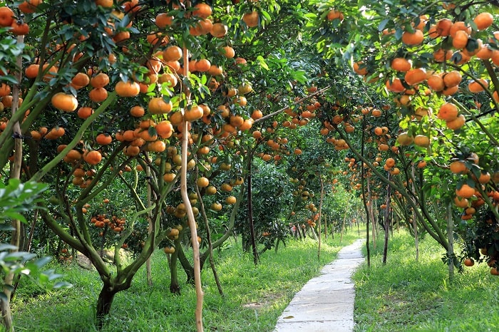

Slide 11
Vận dụng
Hôm nay, con học bài gì ?
Sau bài học, con cảm nhận thế nào ?

Slide 12
Kết nối

Slide 13
CHÀO TẠM BIỆT
CÁC CON!

